Slide 1
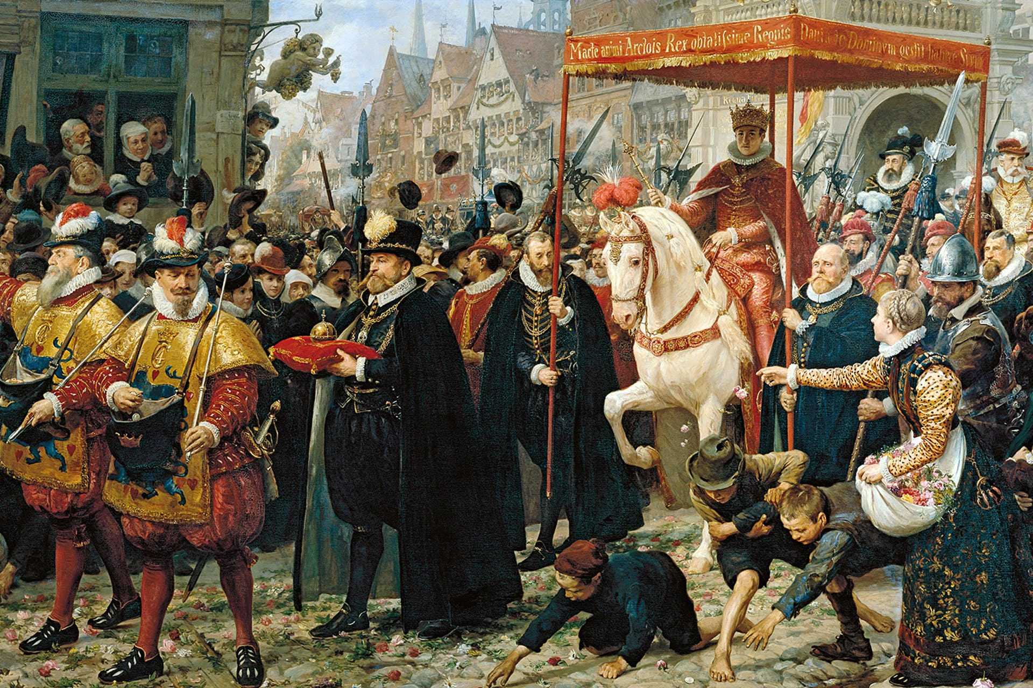
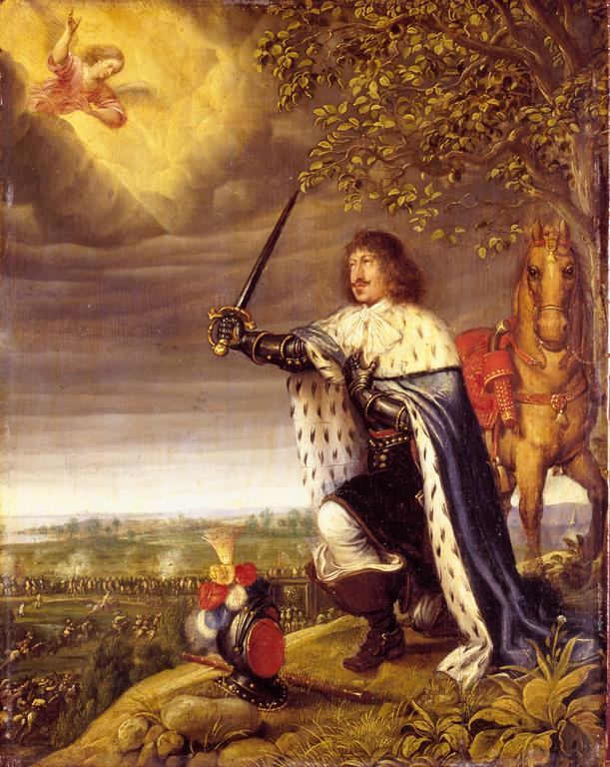
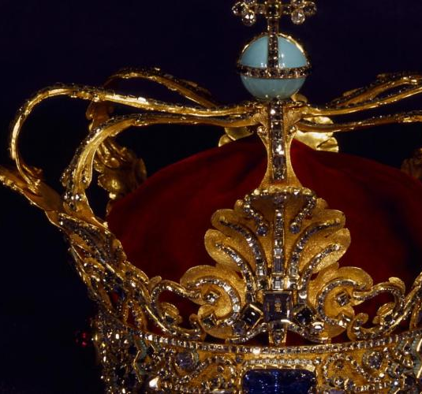
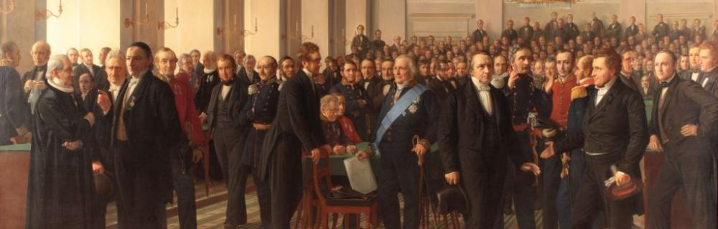
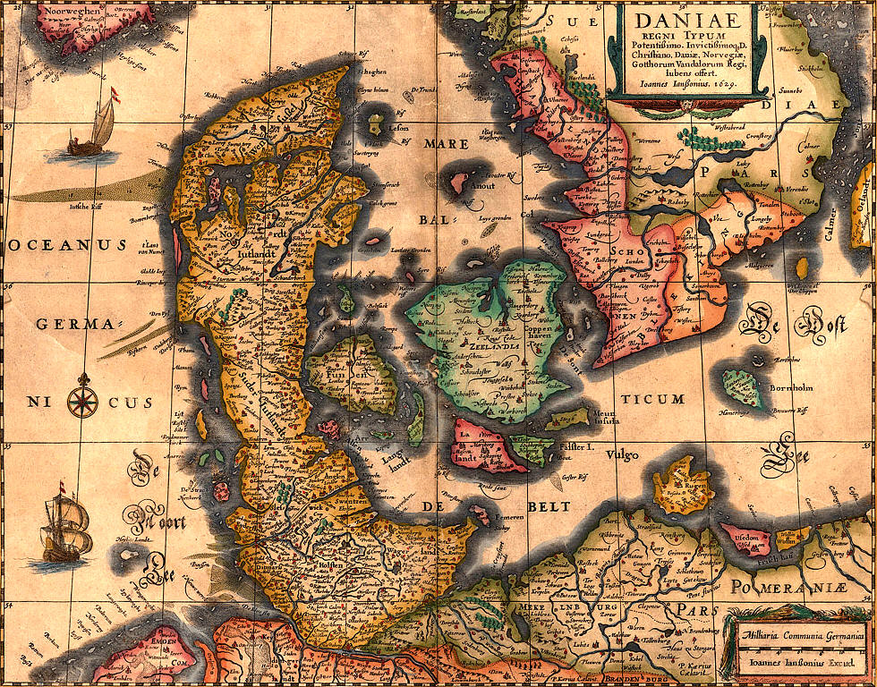
Reformation og adelsvælde
1536-1660

Slide 2
Dagens plan:
Opsamling fra sidste gang – hvem havde magten i middelalderen?
2. Reformationen i Euorpa 1517 – hvad ved vi allerede?
3. Grevens Fejde 1534-1536 – årsagen til Reformationen i Danmark
PAUSE
4. Adelsvældet – konsekvenserne af reformationen i Danmark

Slide 3
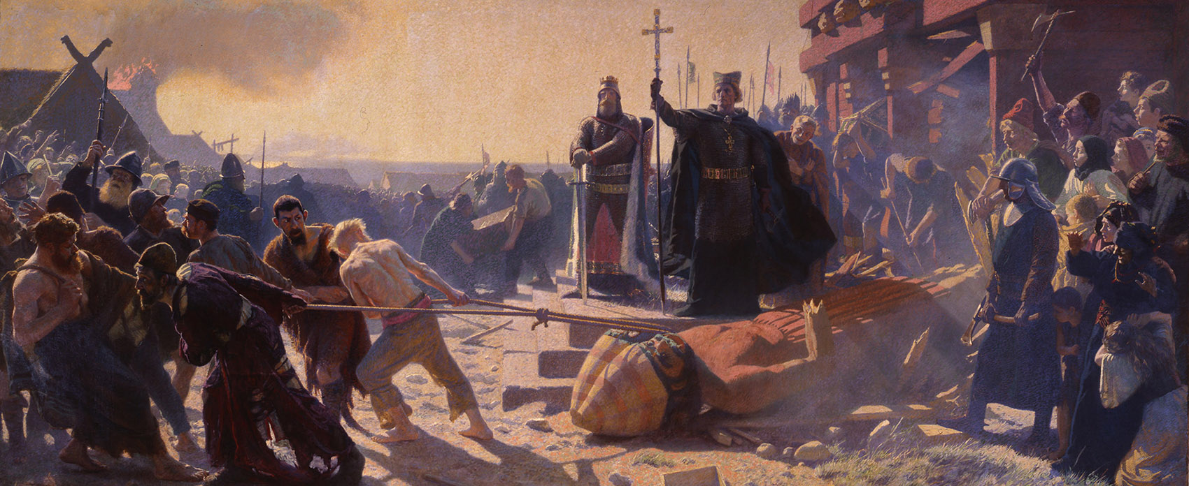
Opsamling fra sidste gang
Hvem havde magten i middelalderen i Danmark?

Slide 4
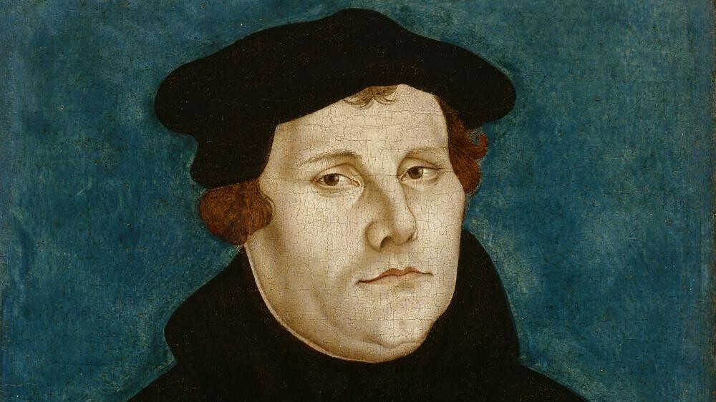
Reformationen i Europa 1517
Hvordan ændrede Reformationen Europa?
2. Hvilke forskelle var der mellem katolicismen og protestantismen?

Slide 5
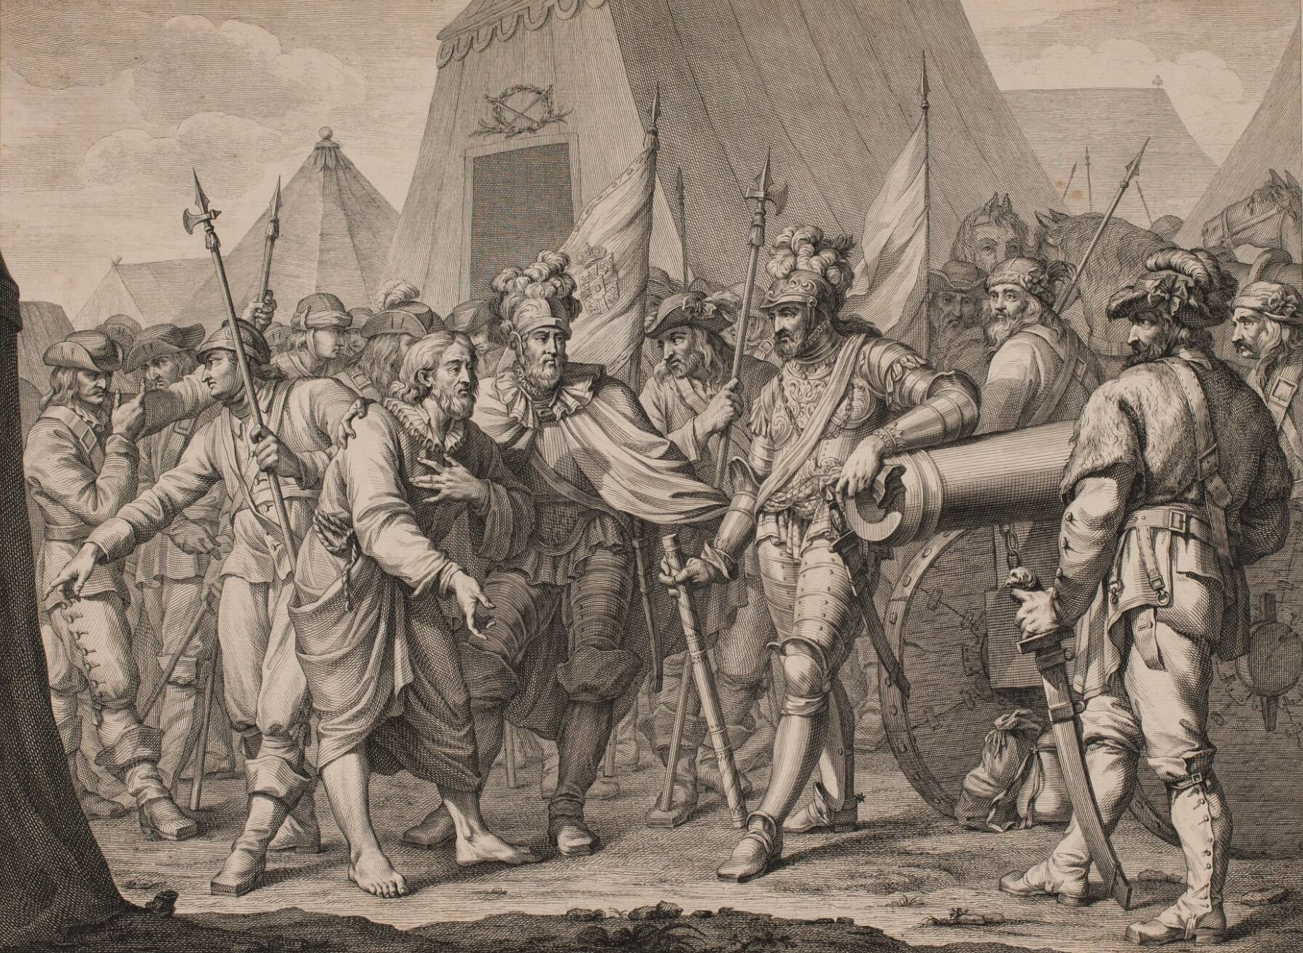
GREVENS FEJDJE
ÅRSAGEN TIL REFORMATIONEN I DANMARK

Slide 6
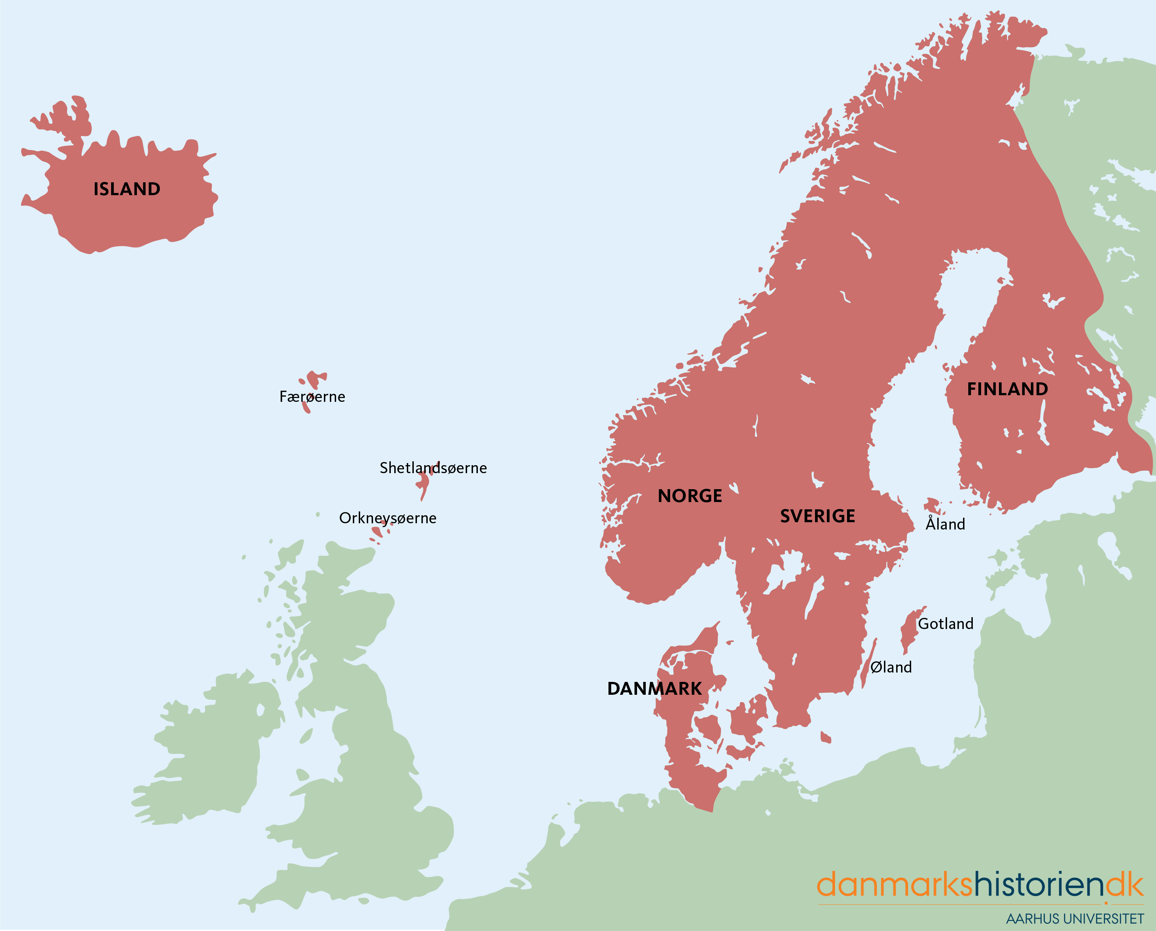
Kalmarunionen
1397-1523

Slide 7


Slide 8
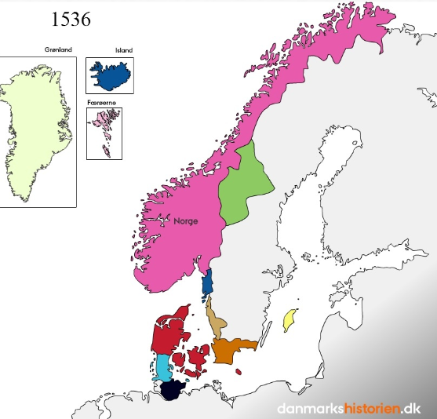

Slide 9
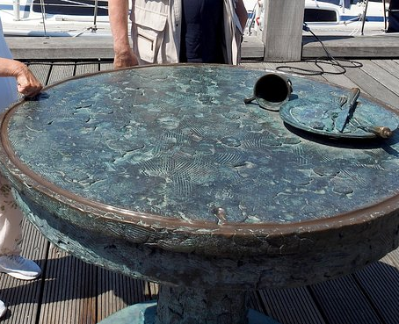
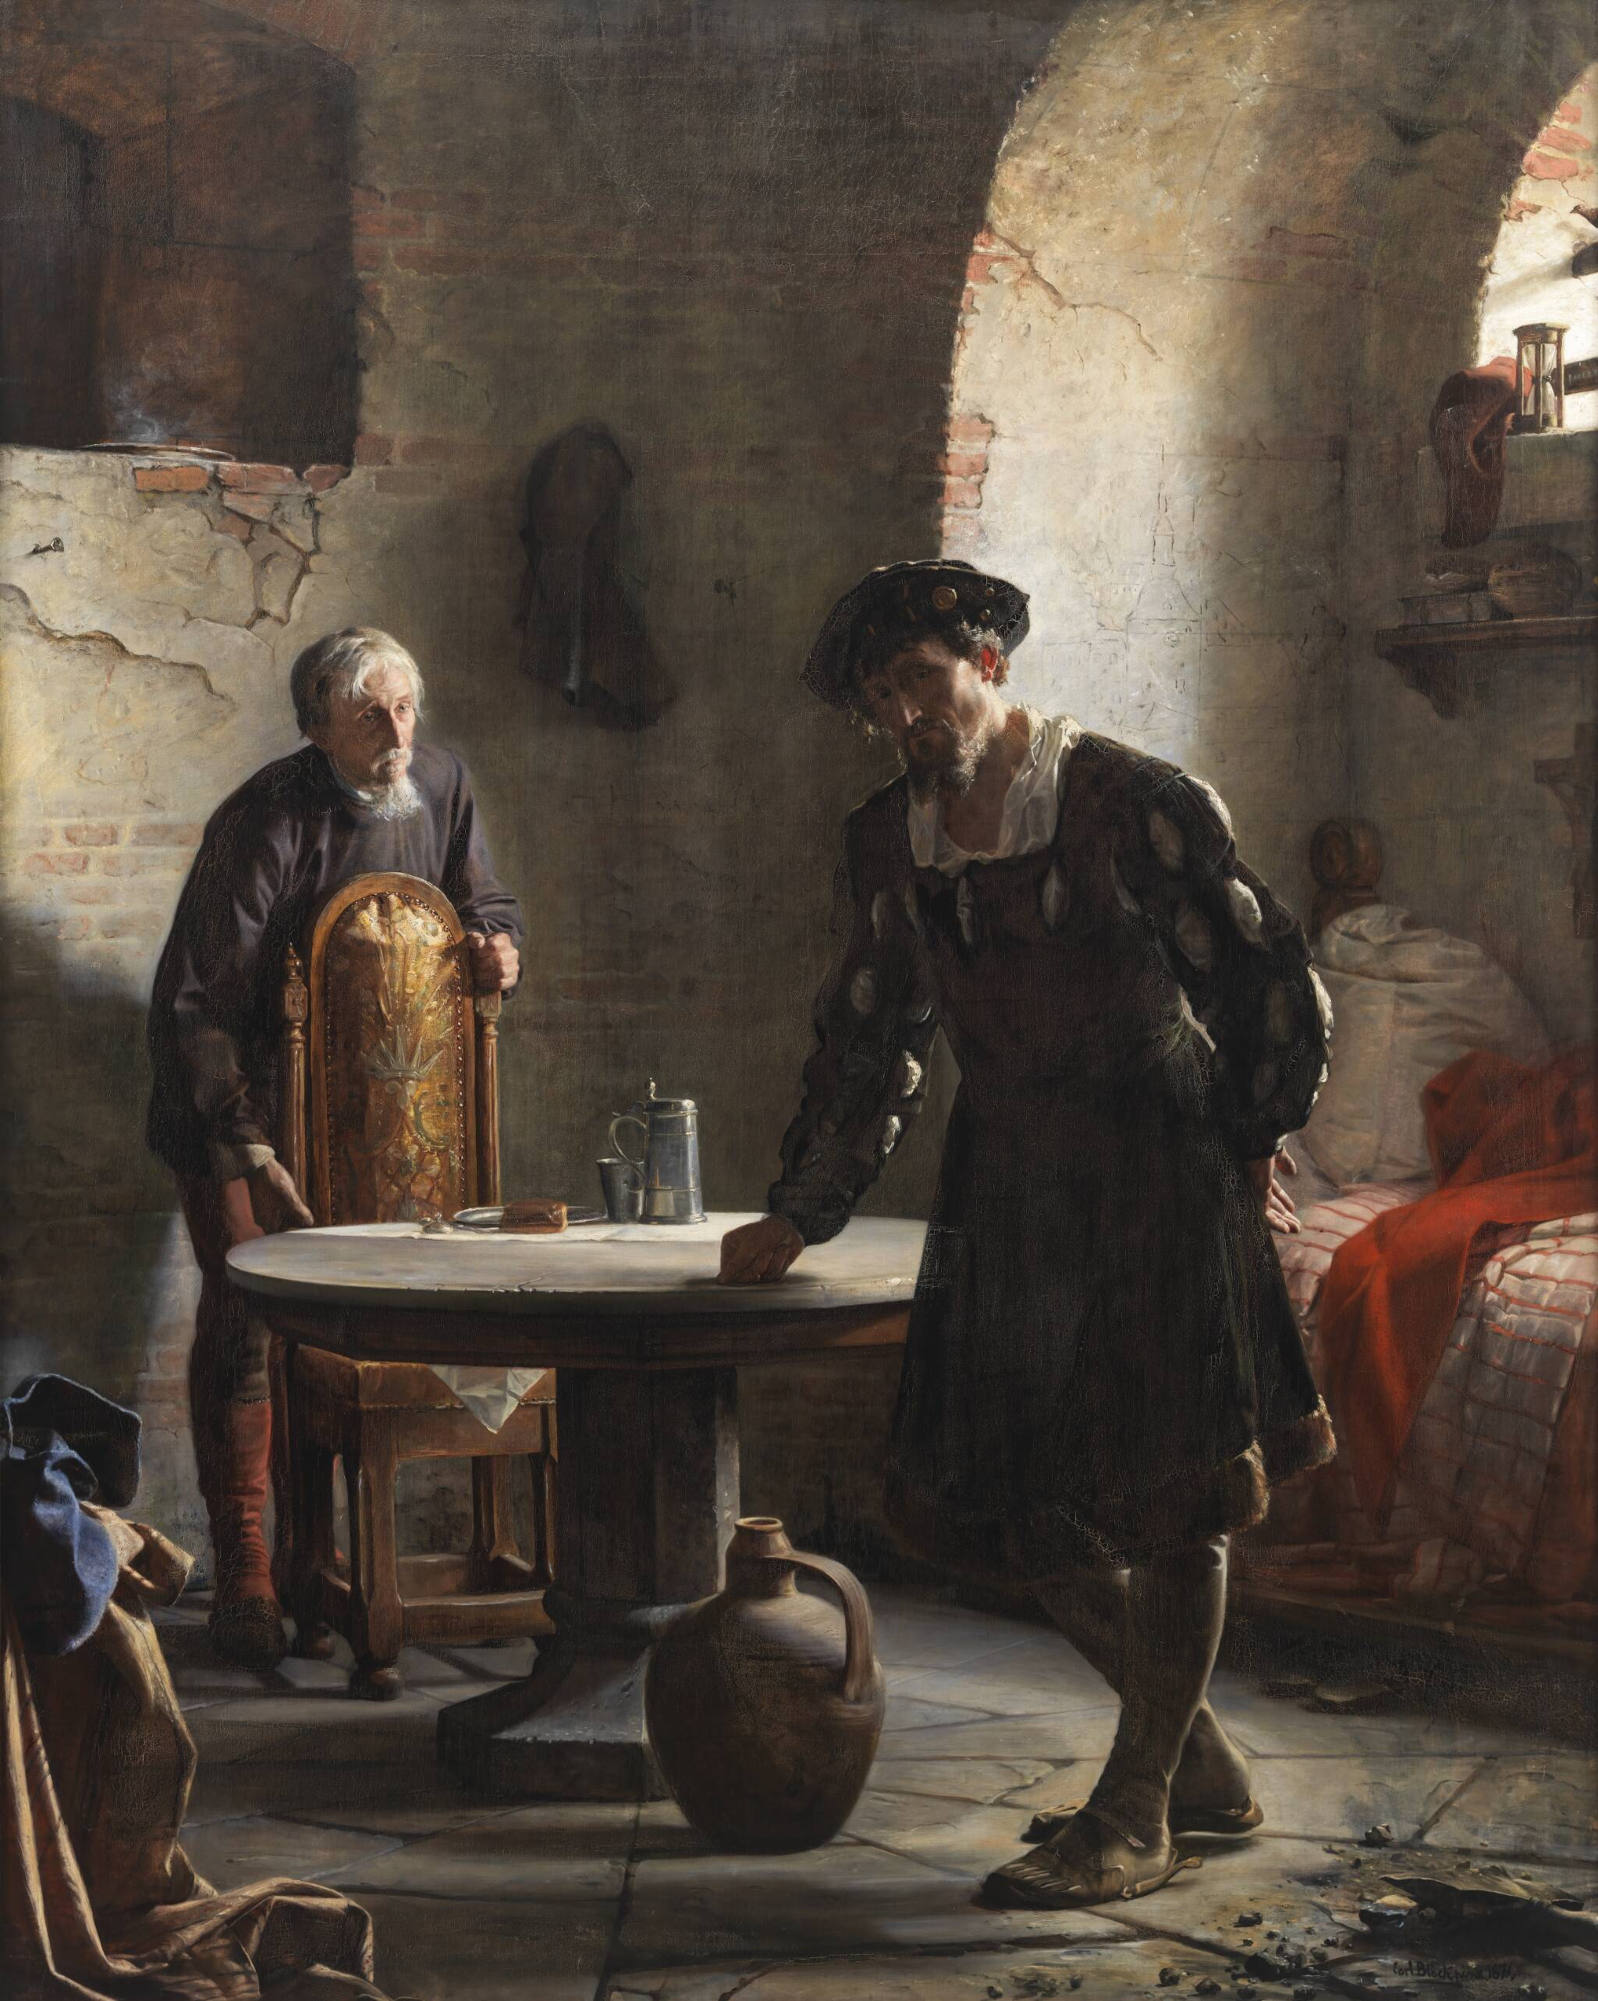

Slide 10
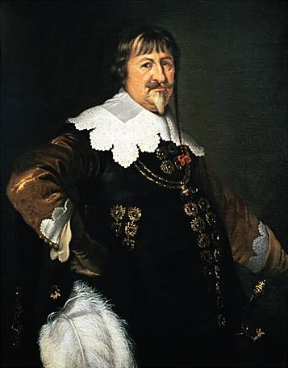
Adelsvældet – konsekvenser af reformationen i Danmark
Hvorfor mistede gejstligheden (kirken) sin økonomiske og politiske magt efter reformationen i Danmark i 1536?
Hvorfor kaldes perioden 1536-1660 for ”Adelsvældet”?
Hvad er en konglomeratstat?

